Slide 1
操作系统课程设计
验收说明

Slide 2
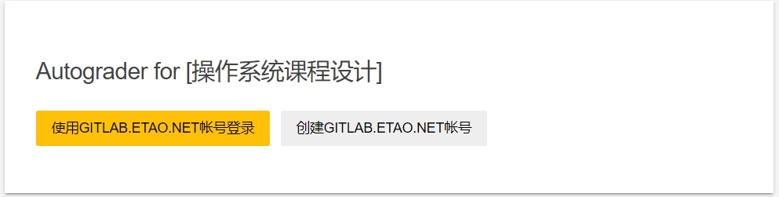
注意
网址： http://dev.etao.net:5002
登录验证采用gitlab.etao.net的Oauth机制
自己假设的服务器，不是gitlab.com,也不是github.com

Slide 3
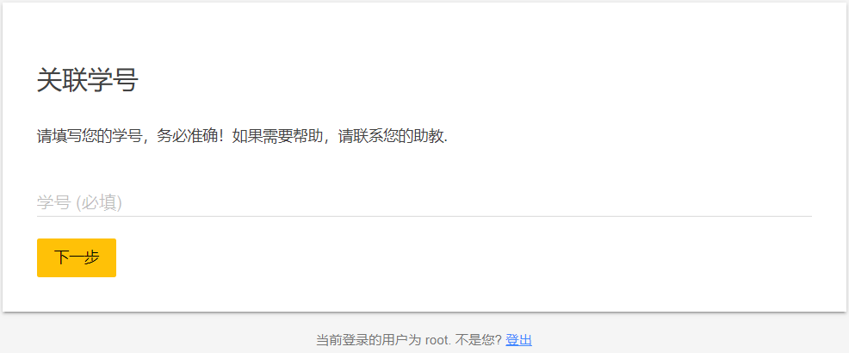
关联学号
有自动登录机制，首先从session中读取验证信息。
如果之前有访问过gitlab.etao.net,并且没有logout,则会使用这个登录信息（关闭窗口不等于logout）
注册了多个账号的同学，特别特别注意！
特别 注意看这里！

Slide 4
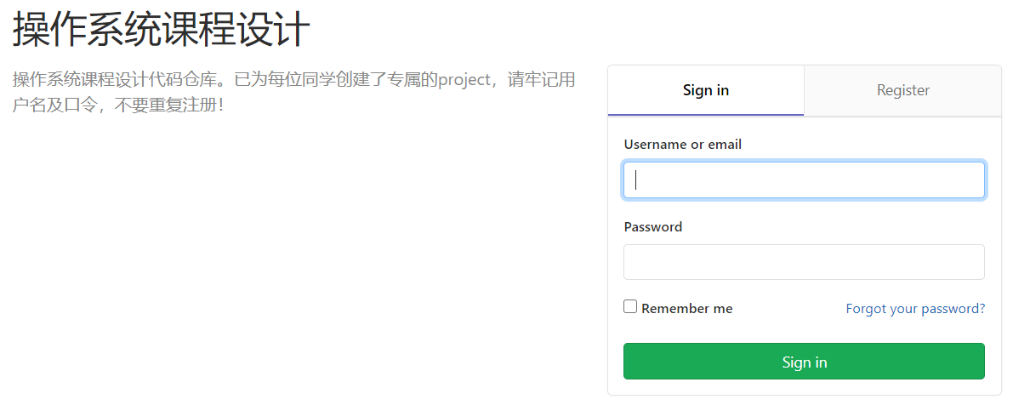
用gitlab账号登录
若忘记口令，点这里重置，不要重复注册

Slide 5
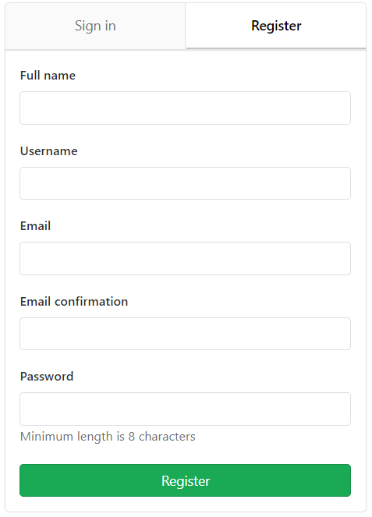
新用户注册
中文
实名
登录用户名，建议英文
正规邮箱！牢记
牢记！老师不会询问你的密码

Slide 6
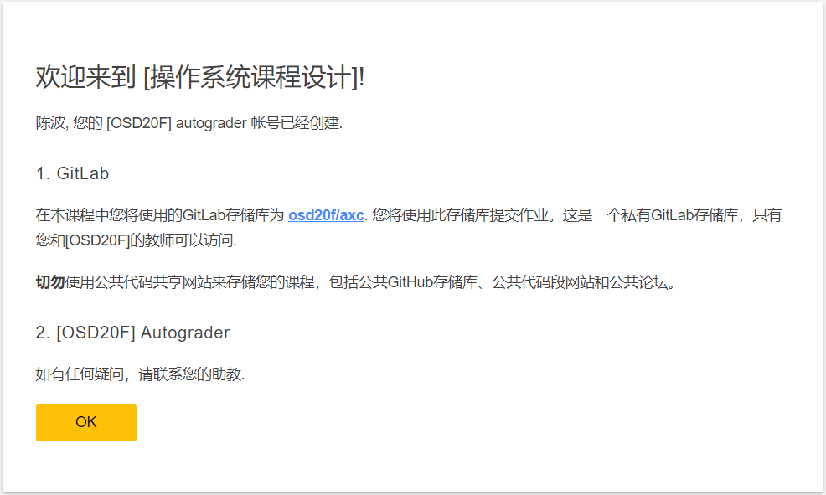
仓库

Slide 7
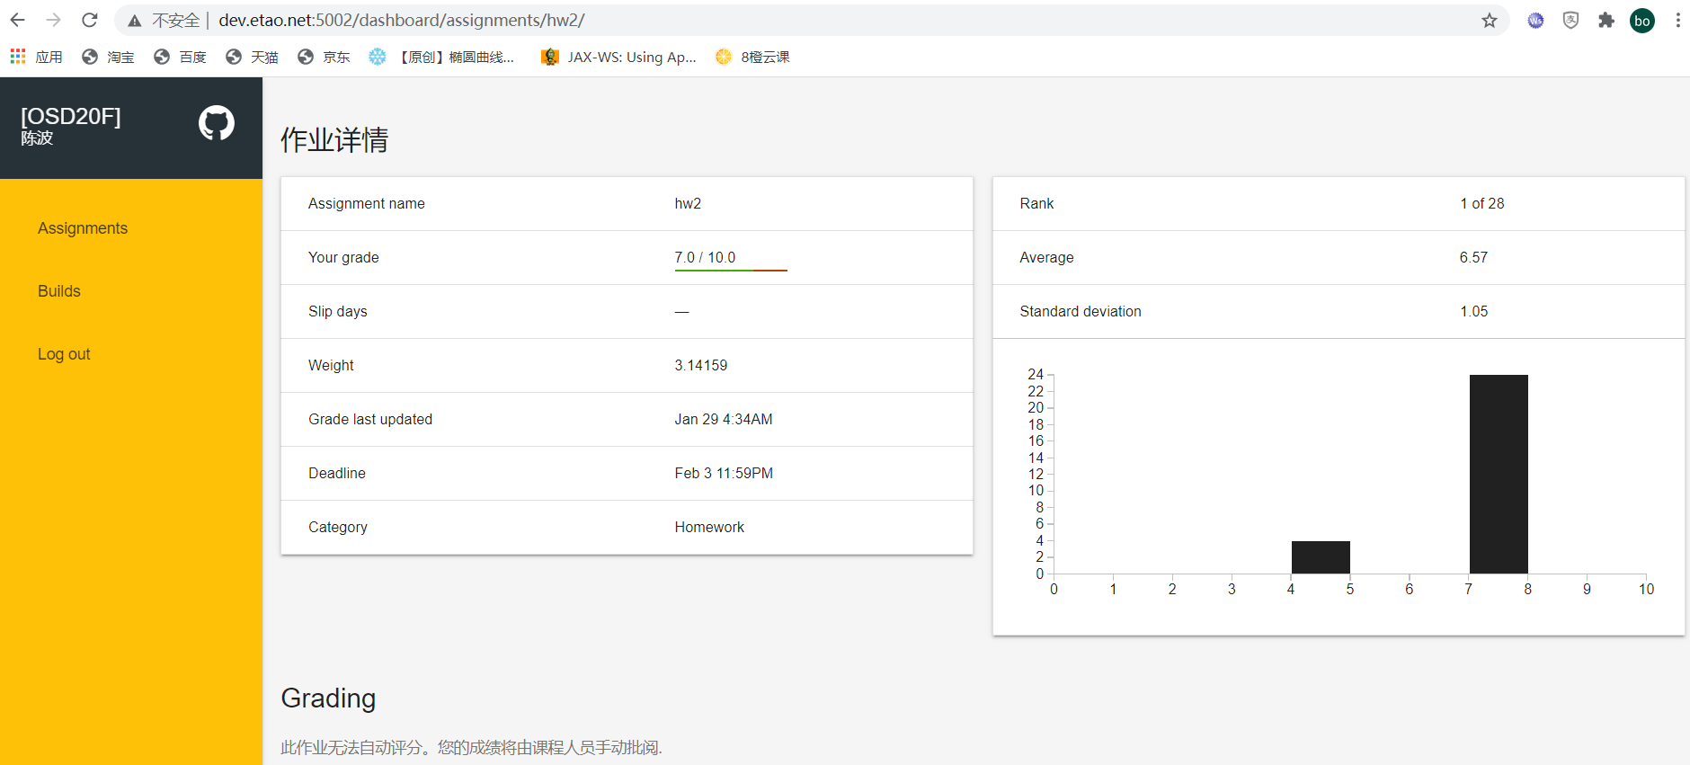
学生界面
作业分两种，自动批阅的和手工批阅的。
这里的得分仅仅是机器测试的结果，非最终得分！还需要经过老师检查。
如是自动批阅，会重现按钮

Slide 8
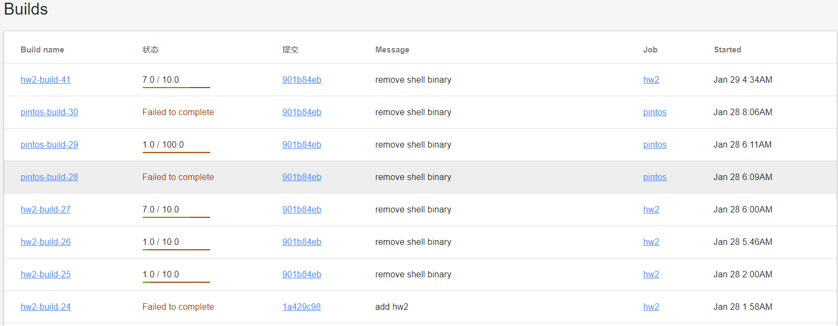
构建历史

Slide 9
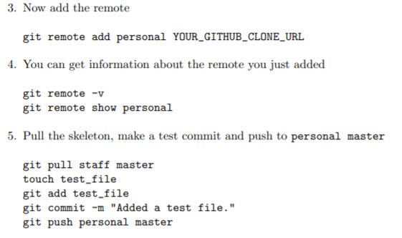
git基础概念

Slide 10
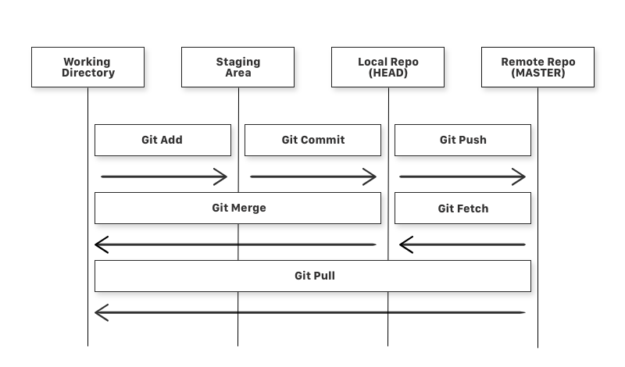
Git最简思想:没有网络也能工作！

Slide 11
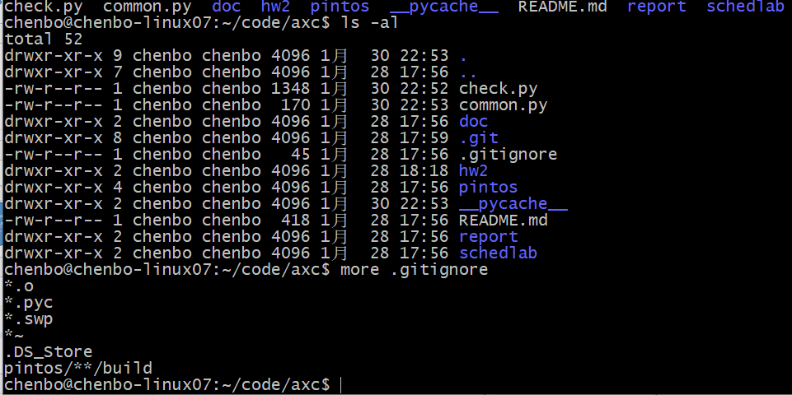

目录结构

Slide 12
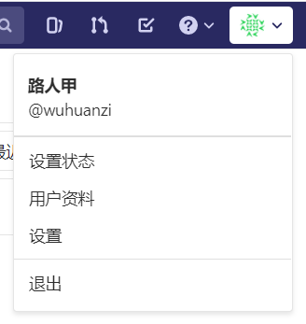
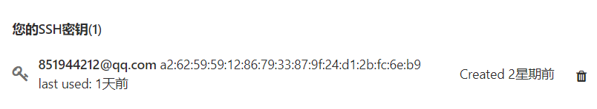
Gitlab设置

Slide 13
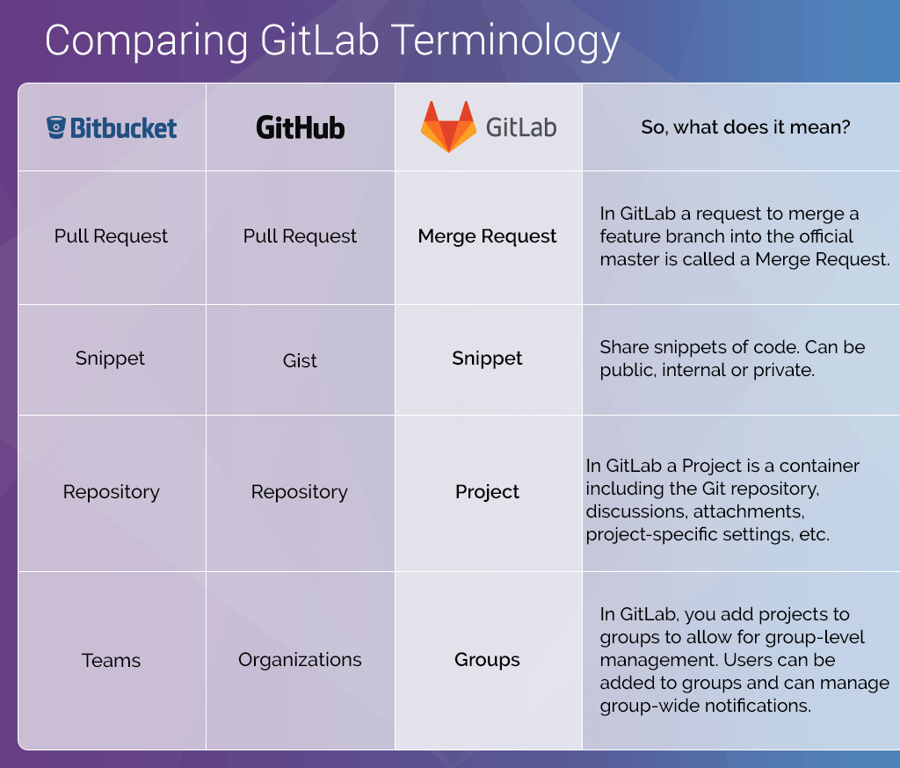
为什么我们禁止创建group

Slide 14
时间表
1月31日 9:30 腾讯课堂回答提交问题（录课，有回放）
1月31日11:00停止gitlab.etao.net新用户注册，之后只删不增。
1月31日14:00 完成学号关联，先处理尚未关联过的用户。
1月31日14:00-14:30 最后处理关联中的问题，输出关联列表。之后没有关联的同学，等大部分同学完成提交后再处理。
1月31日15:00 腾讯课堂答疑，打算申优的同学可以测试设备 （自愿，不录课，无回放）
1月31日-2月2日集中在线答疑 （QQ群）

